Slide 1
DIGITALIZÁCIA INFORMÁCIÍ
pre 1. ročník gymnázia

Slide 2


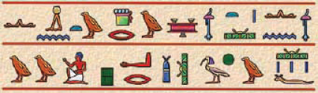
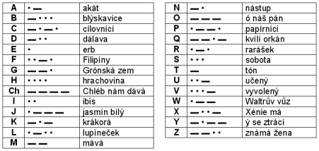
Kódovanie v praxi
hovorené slovo → písaný text (v rodnej reči)
písaný text v rodnej reči → písaný text v cudzom jazyku
piktogramy → grafické znaky, ktoré znázorňujú informáciu obrazom, ktorého podoba a čítanie nie sú pevne stanovené a neviažu sa na určitý jazyk.
hieroglyfy predstavujú fonetické písmo, teda jednotlivé znaky predstavujú zvuky a nie pojem súvisiaci s vyobrazením (piktogramy) – základ substitučnej metódy (nahrádzanie)
Morseova abeceda – substitučná metóda založená na frekvenčnej analýze výskytu znakov (najčastejšie sa vyskytujúcim znakom priradené najjednoduchšie zoskupenie krátkych a dlhých impulzov/tónov)
Braillovo písmo - písmo určené pre nevidiacich a slabozrakých ľudí. Jeho základom je transformácia písmen, číslic a znakov do bodov, ktoré sú vyrazené do papiera alebo iného média a čitateľ ich identifikuje hmatom.

Slide 3
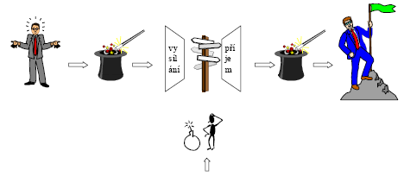
Kódovanie je transformácia informácie z jednej formy na druhú použitím určitého algoritmu (postupu), ktorý je verejne známy. Ak je postup utajený, hovoríme o šifrovaní.
Cieľ kódovania:
prispôsobenie vyjadrenia informácie možnostiam technického zariadenia (napr. Morseova abeceda pre telegraf) alebo možnostiam ľudí (Braillovo písmo pre nevidiacich).
sprehľadnenie zápisu,
zabezpečiť prenos informácií bez poškodenia
Šumy, poruchy
Prenosový kanál

Slide 4
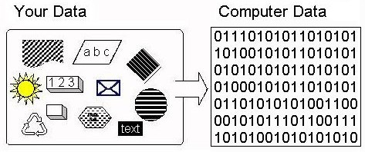
Binárny kód
Pre počítače, z konštrukčného hľadiska, je najvhodnejší zápis informácií v binárnom kóde, pre svoju jednoduchosť a spoľahlivosť (počítač nemá desať prstov ako my, a tak nemôže používať desať číslic na počítanie).
Binárny kód používa len dva znaky, znak 0 a znak 1.
Informácie zapísané v binárnom kóde nazývame digitálne informácie.
Informácie z reálneho sveta (blízke človeku) treba pred spracovaním v počítači digitalizovať – podľa dohodnutých pravidiel zapísať v binárnom kóde.
Fázy digitalizácie:
rozdelenie informácie na čo najmenšie časti – vzorkovanie (samplovanie)
očíslovanie všetkých možností (kvantovanie) s využitím tvrdenia:
n bitov umožňuje zakódovať 2^{n} rôznych hodnôt

Slide 5
Digitalizácia textovej informácie
1. fáza – rozdelenia textu na znaky
2. fáza – pridelenie číselného kódu (decimálneho, resp. binárneho) danému znaku z medzinárodne platnej kódovacej tabuľky, napr. ord('A') = 65
ASCII tabuľka -128 rôznych znakov
2⁷ = 128, preto je 7 bitov, potrebných na zakódovanie jedného znaku, napr. 'A h o j' 7 b 7 b 7 b 7 b (65 104 111 106)₁₀ = (1000001 1101000 1101111 1101010)_{2 ...} 28 bitov
Rozšírenie ASCII (Windows-1250, ISO 8859-2, KOI8) – 256 znakov prvých 128 znakov je pevne daných ASCII, zvyšných 128 znakov sa mení podľa zvolenej kódovacej tabuľky 'Čau :)' = (200 97 117 32 59 41)₁₀ = = (11001000 01100001 01110101 00100000 00111011 00101001)₂ ... 48 bitov
veľkosť súboru = počet znakov x počet bitov použitého kódu na znak

Slide 6
Digitalizácia textovej informácie
Unicode, UTF-8:
16 bitový kód, t.j. 1 znak je zakódovaný v 2 bajtoch; 16 bitov umožňuje zakódovať 2¹⁶ = 65 536 rôznych znakov; kódy znakov sú v PC zapisované v HEX číselnej sústave 'Čo je to?' = (268 111 32 106 101 32 116 111 63)₁₀ = = (010C 006F 0020 006A 0065 0020 0074 006F 003F )₁₆ 9 znakov v UNICODE = 9.16 bitov = 144 bitov
UTF-8 – vylepšený Unicode - prvých 128 znakov tabuľky ASCII (tieto sú pre všetky krajiny rovnaké) zakódovaných pomocou 8 bitov a zvyšné znaky sú zakódované 16, 24, 32, 40 až 48 bitmi. (výhodné pre americky/anglicky hovoriace krajiny
veľkosť súboru = počet znakov x počet bitov použitého kódu na znak

Slide 7
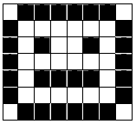
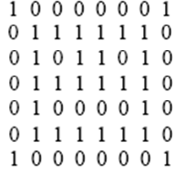
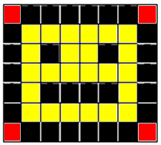
Digitalizácia obrázka
1. fáza – rozdelenie obrázka na body, preloženie mriežky (rastra) cez obrázok,
2. fáza – očíslovanie všetkých možností, u obrázka to najčastejšie znamená očíslovanie všetkých použitých farieb. Opäť platí: n bitov umožňuje zakódovať 2^{n} farieb.
00
01
10
Farebná hĺbka - počet bitov použitých na kódovanie každej farby farebnej palety. 8 b ... 2³ = 256 farieb
16 b ... 2¹⁶ = 65536 farieb (High Color)
24 b ... 2²⁴ = 16,8 mil. farieb (True Color)
veľkosť súboru = počet bodov obrázka x farebná hĺbka

Slide 8
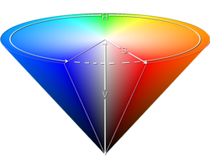
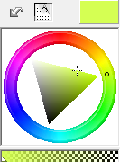
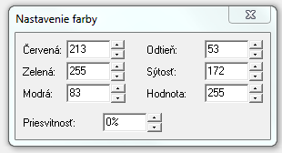
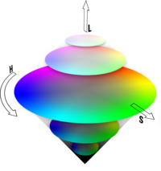
Digitalizácia obrázka Farebné modely
HSV
Hue – farebný odtieň – 8 bit
Saturation – sýtosť – 8 bit
Value – hodnota – 8 bit
HLS
Hue – farebný odtieň – 8 bit
Lightness – svetlosť – 8 bit
Saturation – sýtosť – 8 bit

Slide 9
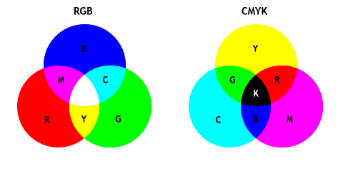
Digitalizácia obrázka Farebné modely
RGB - Farebné palety
Monochromatická – 1 bit (0 – čierna, 1 – biela)
Grayscale – 256 odtieňov sivej – 8 bit
8 bitová (R – 3 bity, G – 3 bity, B – 2 bity)
Highcolor - 16 bitová (R – 5 bitov, G – 6 bitov, B – 5 bitov)
Truecolor – 24 bitová ((R – 8 bitov, G – 8 bitov, B – 8 bitov), R G B
napr. červená ... 11111111 00000000 00000000 žltá ... 11111111 11111111 00000000 azúrová ... 00000000 11111111 11111111

Slide 10
Rastrové grafické formáty
Popisujú rôzne spôsoby ukladania rastrovej grafickej informácie
Formát JPG - použitie stratovej kompresie na rastrový obrázok, pri ktorej sú pri digitalizácii vynechané niektoré body (farby sa zachovajú – 24 bitová farebná hĺbka, stráca sa ostrosť prechodov).
Formát GIF - použitie bezstratovej kompresie na rastrový obrázok, pri ktorej sa farebná paleta zúži na 256 farieb (stratia sa farebné odtiene, 8 bitová farebná hĺbka, všetky body sa zachovajú), pribudne priehľadnosť a možnosť uložiť do jedného súboru sled obrázkov – animácia
Formát PNG - použitie bezstratovej kompresie na rastrový obrázok (24 bitová farebná hĺbka, priehľadnosť)
Formát BMP – bez kompresie, 24 bitová farebná hĺbka.

Slide 11
Rastrové grafické formáty
 | GIF | PNG | JPG | BMP
Farebná hĺbka | 8 bit | 24 bit | 24 bit | 24 bit
Kompresia | bezstratová | bezstratová | stratová | x
Priehľadnosť | áno | áno | x | x
Animácia | áno | x | x | x

Slide 12
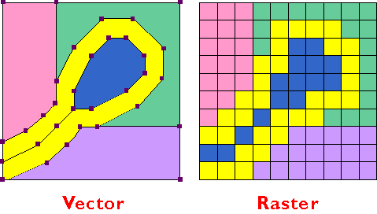
Pri vektorovom obrázku súbor obsahuje postupnosť inštrukcií – návod, ako obrázok zostrojiť (útvary uložené v PC ako matematická rovnica, útvary tvornené krivkami). Zväčšovaním vektorového obrázka sa jeho kvalita nemení.
Napr. Žltý kruh s polomerom 40 a stredom v bode [200, 150] by mohol byť zapísaný v pamäti PC ako K40Ž200 150

Slide 13
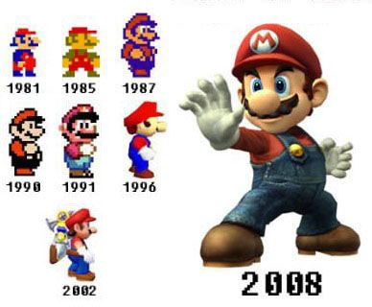

Slide 14
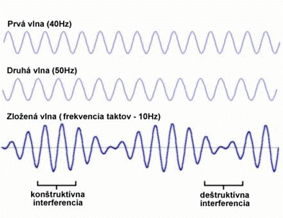
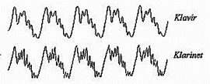
Digitalizácia zvuku
Zvuk je mechanické vlnenie (kmitanie) častíc, ktoré charakterizuje:
Frekvencia (Hz) – charakterizuje výšku tónu
< 16 Hz => INFRAZVUK (zemetrasenie)
16 Hz – 16000 Hz => počuteľný zvuk
> 16000 Hz => ULTRAZVUK (netopiere, RADAR, ultrasonografia)
Amplitúda (výška vlny) – hlasitosť
Zafarbenie – obsah vyšších harmonických tónov (harmonické, disharmonické zvuky)

Slide 15
Digitalizácia zvuku - parametre
Vzorkovacia frekvencia - číslo udávajúce, koľkokrát za sekundu sa zosníma výška analógovej vlny (v smere osi x, bežne od 8 000 Hz do 48 000 Hz):
11025 Hz ... Telefónna kvalita
22050 Hz ... Rádiová kvalita
44100 Hz ... CD kvalita
192000 Hz ... HQ, DVD kvalita
Veľkosť vzorky - počet bitov potrebných na uloženie jednej zosnímanej vzorky (v smere osi y, číslo vyjadrujúce bohatosť zvuku);
8 bitov znamená (256 rôznych úrovní, postačuje pre telefónnu a rádiovú kvalitu),
16 bitov (65 536 úrovní, pre CD, príp. HQ – aj 32 bitová vzorka)
Kvalita závisí aj od početu kanálov
mono - jeden kanál (x1),
stereo – dva kanály (x2)
5+1, 7+1...
Čas v sekundách – dĺžka trvania zvukovej nahrávky

Slide 16
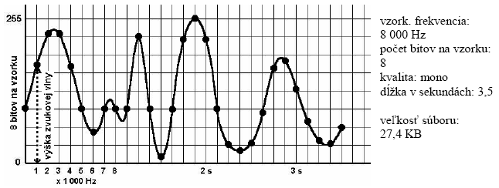
V obrázku je zakreslená analógová zvuková informácia, ktorá sa s hustotou vzorkovacej frekvencie digitalizuje odčítaním výšky zvukovej vlny, napr. posledný bod má kód 63₁₀ = 00111111₂ (v obrázku je zakreslené len každé tisíce odčítanie výšky zvukovej vlny z 8000 odčítaní za sekundu)
veľkosť nekomprimovaného zvukového súboru =
= vzorkovacia frekvencia x počet bitov na vzorku x kvalita x dĺžka v sekundách

Slide 17
Formáty zvuku
Bezstratová kompresia zvuku
flac - najbežnejší formát, malý kompresný pomer, veľmi nenáročný na dekódovanie; z bezstratových kodekov najlepšia podpora v počítačových i prenosných prehrávačoch;
wav - (waveform – audio formát); veľmi veľké súbory
APE - nazývaný Monkey's Audio, výbornú kompresia, nemá dobrú rýchlosť dekódovania
TAK - nový formát, uverejnený v roku 2007; výborná kompresia APE, nenáročnosť dekódovania formátu flac.
Lossless Audio (LA), True Audio (TTA), OptimFROG
Stratová kompresia zvuku MP3 - kompresný algoritmus je odvodený z algoritmu MPEG pre kompresiu videa; vďaka kodeku LAME pri správnom nastavení dosahuje výbornú kvalitu zvuku, vhodný pre bit rate 128-256 kbps; kompresný pomer 12:1
VQF - vyvinuté v Japonsku; dosahuje lepších kompresné pomery ako.
WMA - formát Microsoftu; veľmi nízka kvalita v porovnaní s vyššie uvedenými
Ogg Vorbis - je zdarma; špičková kvalita zvuku, široká podpora v prehrávačoch, WMA AAC - MPEG-4 AAC; pôvodná verzia Atrac3; vzork. frekvencia 8 Hz - 192 kHz
AC3 - alebo Dolby Digital; používanie výhradne na DVD, slabá kvalita pri nižšom bit rate,

Slide 18
Špeciálny prípad – MIDI
komunikácia prebieha pomocou digitálnych správ na 1 až 16 kanáloch; vlastnosti midi stôp sú zapísané v textovej podobe; súbory majú malinkú veľkosť (rádovo desiatky kB; sú vhodné pre web, prezentáciu a pod. Zvuková karta je kľúčové miesto celého reťazca, lebo tá určuje výstupnú kvalitu MIDI súboru (mala by mat GM).
Mgr. Martina Rosičová
Gymnázium Snina

